Slide 1
빅데이터
Term Project - 6
20174627 김혜진

Slide 2
CONTENTS
001
Sensor Data Application : Streaming Processing

Slide 3
1
Sensor Data Application
Streaming Processing :

Slide 4
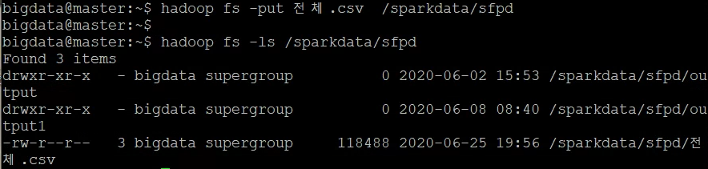
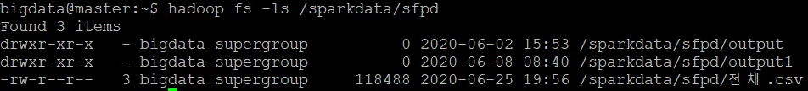
코로나 확진자 데이터 하둡 적재
기존의 확진자 파일은 삭제하고
데이터 통합 및 새로운 데이터가 추가된 파일 적재

Slide 5
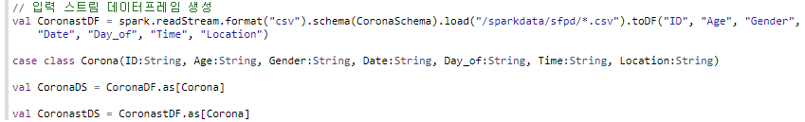
스트리밍 데이터프레임 생성
입력 스트림 데이터 프레임 및 세트 생성

Slide 6
스트리밍 데이터프레임 연산 및 질의 ①
스트리밍 데이터 프레임 연산
총 3가지 정도의 간단한 연산을 구상
각 연산은 최종적으로 하나의 연산에 결합
우선 스트림 처리가 된 연산이 잘 돌아가나 확인하기 위해 한 가지 연산만 사용해 봄

Slide 7
스트리밍 데이터프레임 연산 및 질의 ①
질의 설정
입력 데이터프레임에 변환 및 액션 적용
writeStream() 메서드 사용

Slide 8
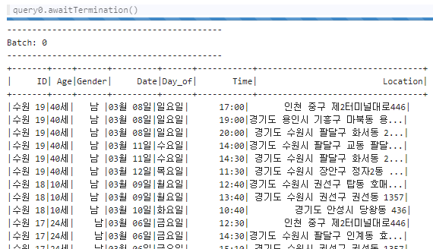
스트리밍 처리 실행 결과 ①
연산이 처리 종료 될 때 까지 대기

Slide 9
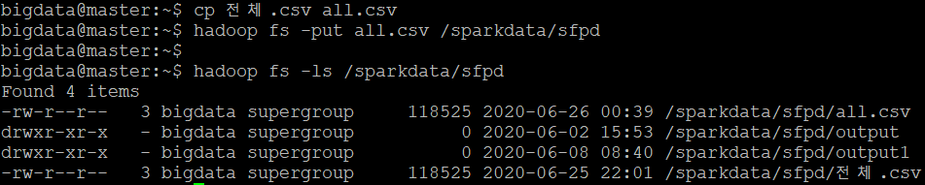
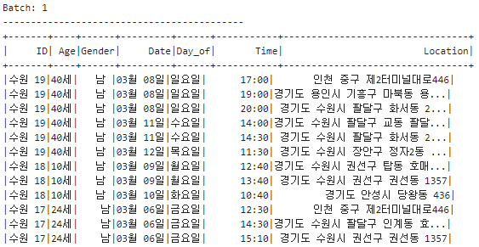
스트리밍 데이터 실행 및 결과 ②
첫 배치 실행 후, 기존 csv 파일을 다른 이름으로 변경하여 해당 디렉토리에 복사
Csv 파일을 다른 이름으로 적재하게 되면
새로운 데이터로 인식하여 두 번째 배치로 처리

Slide 10
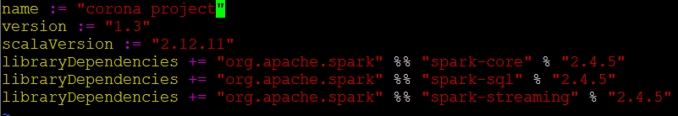
STB 코로나 프로젝트 스크립트
기존 코드의 1.0 버전 설정을 현 버전에 맞는 1.3으로 변경
라이브러리에 spark-streaming 의존성이 추가 됨

Slide 11
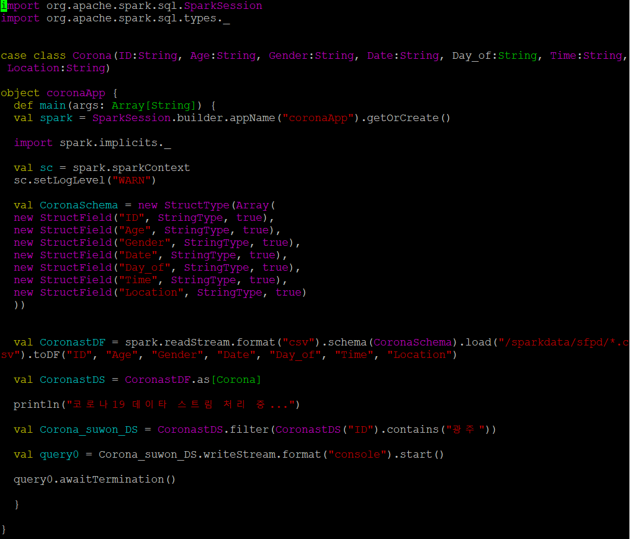
coronaApp.scala 작성
Class import
SparkSession 객체 생성
spark.implicits import
콘솔 출력 메시지의 수준 조정
센서 데이터 스키마 정의
입력 스트림 데이터프레임 생성
스트리밍 데이터프레임 연산
질의 설정 및 처리 시작
처리 종료 시 까지 대기

Slide 12
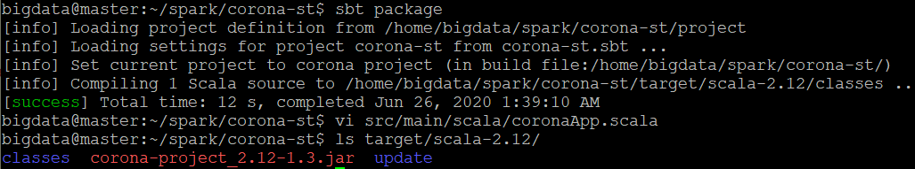
coronaApp 빌드
target/scala-2.12/corona-project_2.12-1.3.jar 파일이 생성된 것을 확인

Slide 13
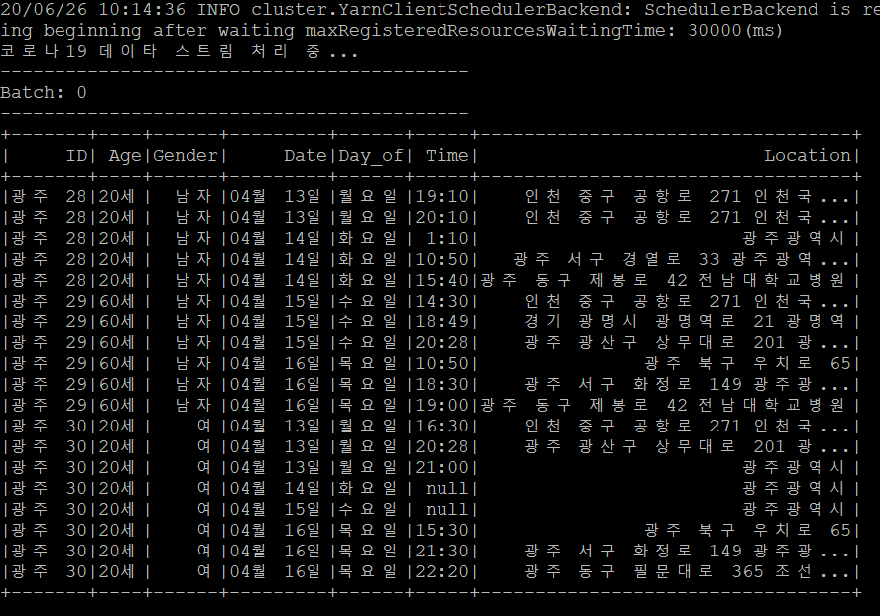
coronaApp 응용 실행
Scala 파일에 작성한 코드가 실행 됨을 확인
이는 새로운 hdfs에 새로운 파일이 적재될 때 마다 배치 실행 됨

Slide 14
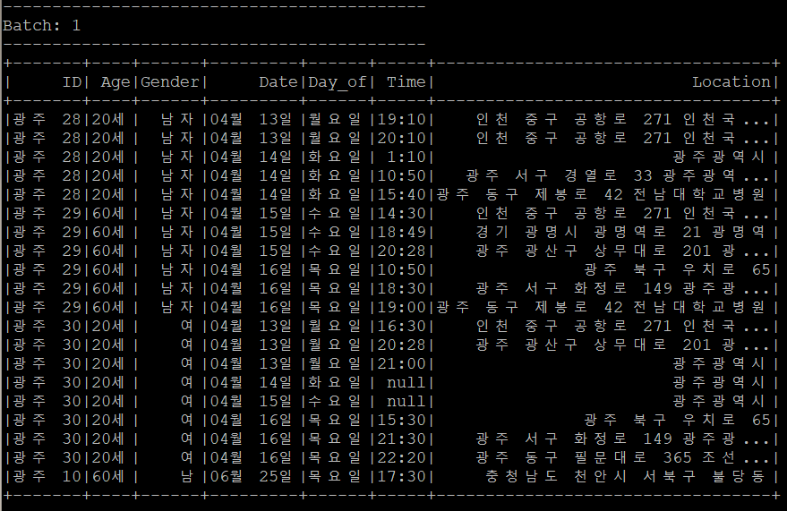
coronaApp 응용 실행
기존 파일에서 광주 10 이라는 임의의 데이터를 하나 추가해 새로 적재해 줬더니
두 번째 배치가 실행됨과 동시에 제일 하단에 데이터가 새로 추가된 것을 확인

Slide 15
Thank U

